Slide 1
ЛЕСНЫЕ ЖИТЕЛИ

Slide 2
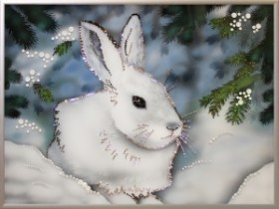
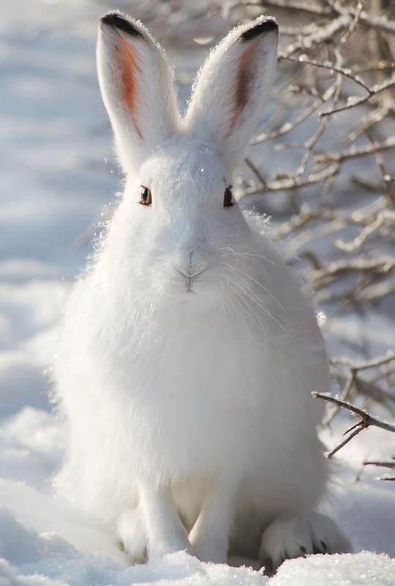
ЗАЯЦ БЕЛЫЙ
Из сугроба на опушке,
Чьи-то выглянули ушки.
И помчался прыг да скок,
Белый маленький зверек!

Slide 3
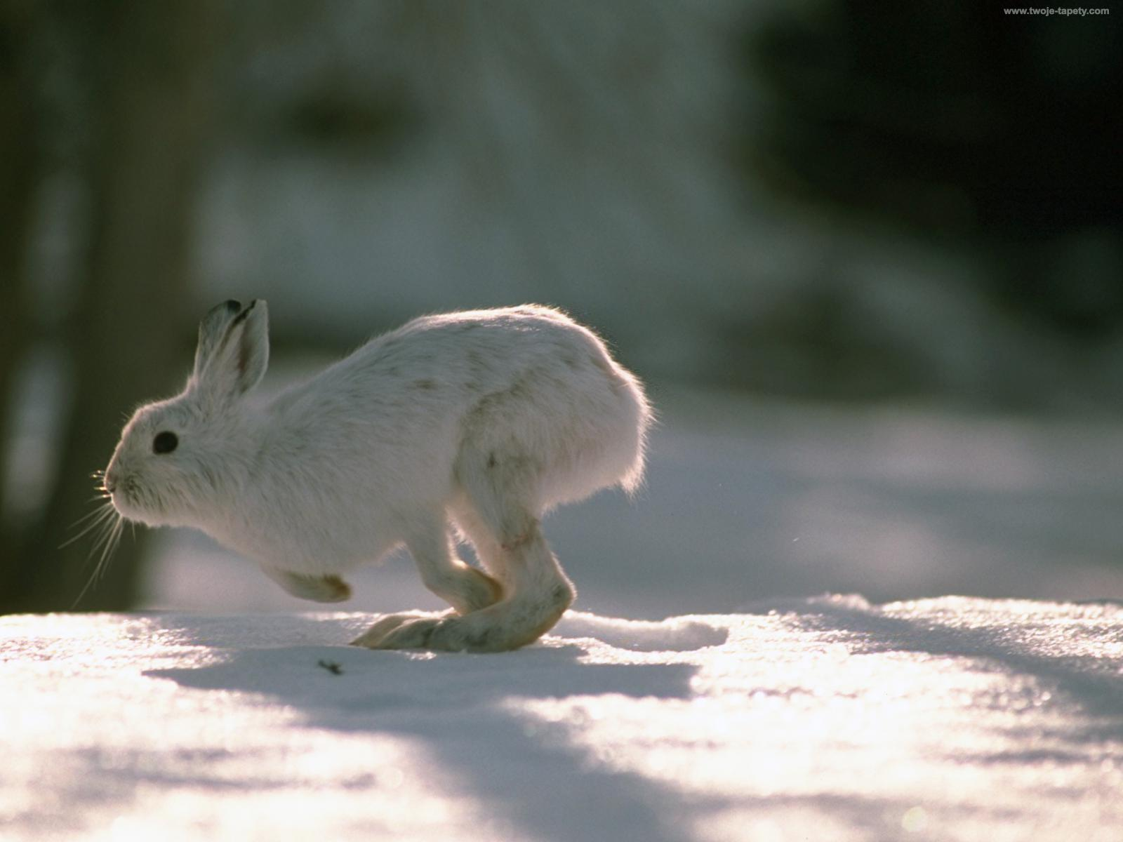

Slide 4
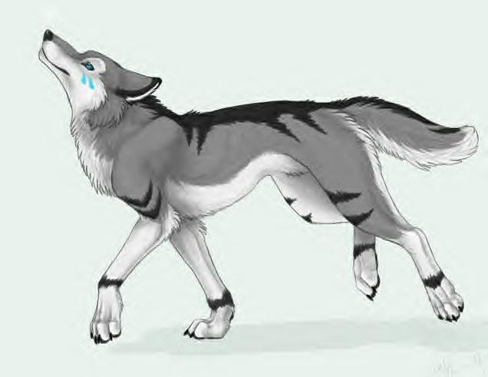
ВОЛК
Зайчишка зайка беленький под елочкой скакал.
Порою волк, сердитый волк, рысцою пробегал.

Slide 5
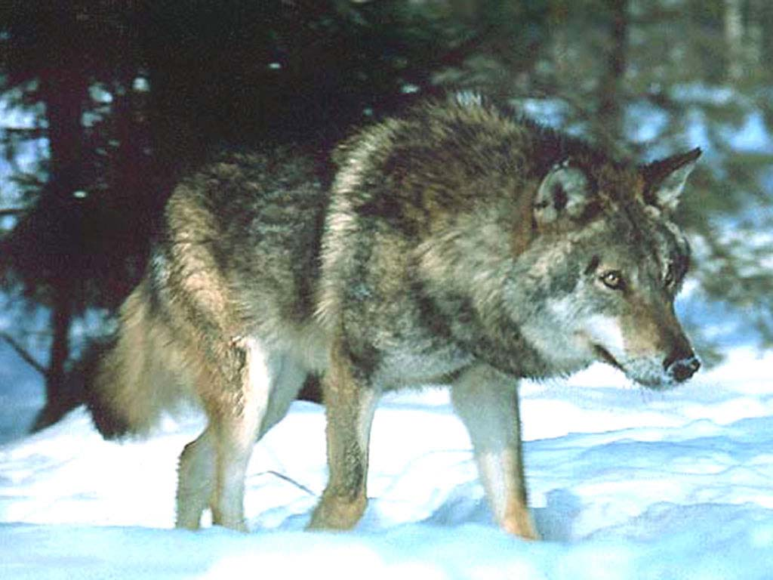

Slide 6
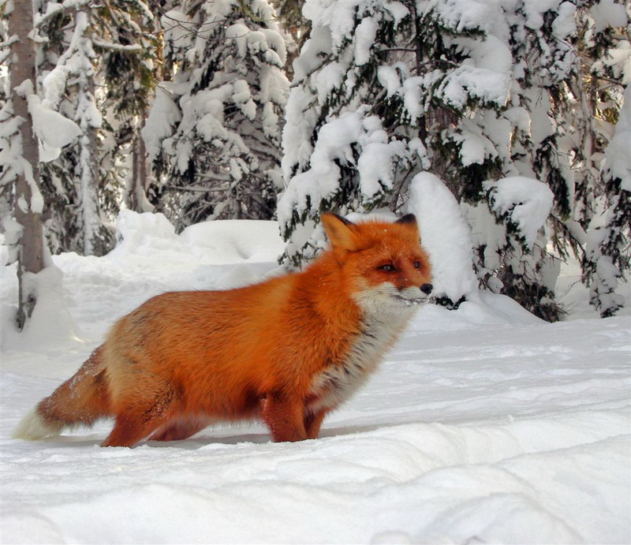
РЫЖАЯ ЛИСИЦА
Рыжая плутовка, Хитрая да ловкая. Хвост пушистый, Мех золотистый. В лесу живет, В деревне кур крадет.

Slide 7
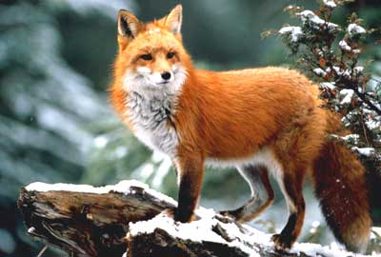
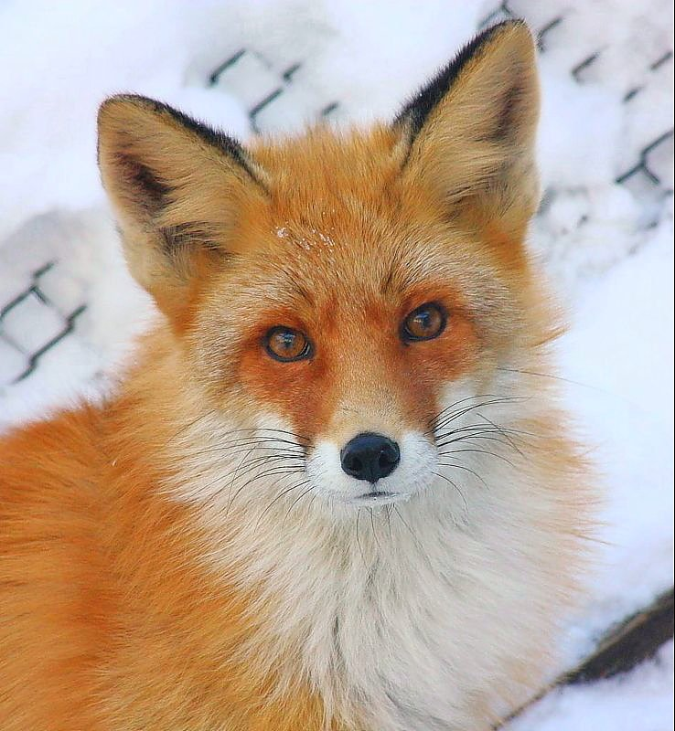
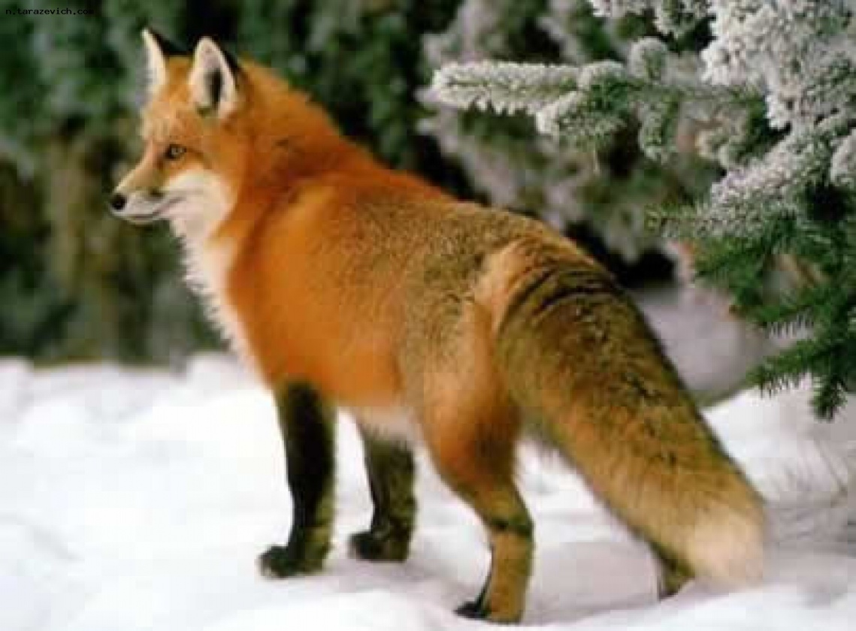

Slide 8
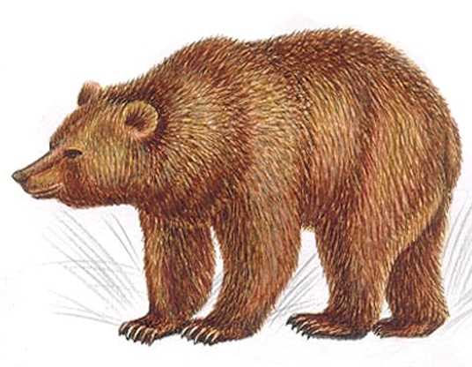
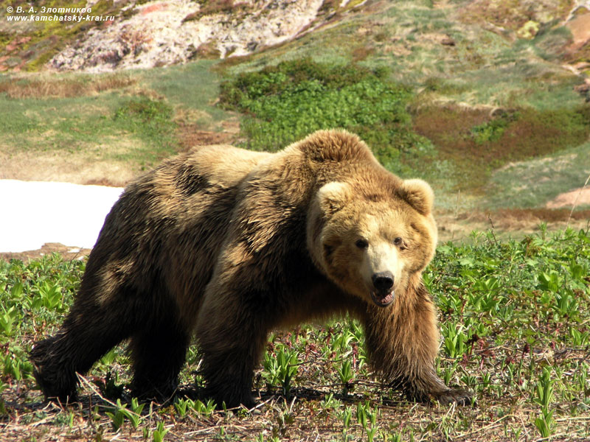
МЕДВЕДЬ
Косолапый и большой,
Спит в берлоге он зимой.
Любит шишки, любит мёд,
Ну-ка, кто же назовет?

Slide 9
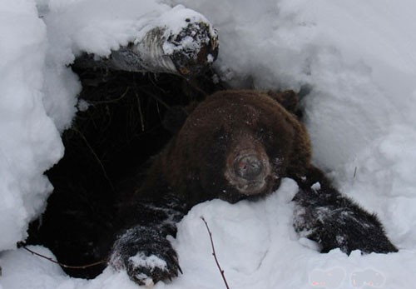
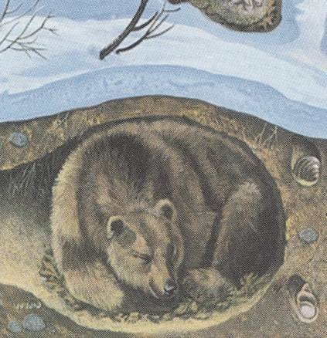
Тише, дети, не шумите!
Вы медведя не будите…
Спать он будет до весны!

